Slide 1
Esquemas Recursivos No Final y Múltiple Análisis y Diseño de Datos y Algoritmos Estructuras de Datos y Algoritmos
ESCUELA TÉCNICA SUPERIOR DE
INGENIERÍA INFORMÁTICA
Departamento de Lenguajes y Sistemas Informáticos
Curso 2021-2022

Slide 2
Índice
Elementos de los algoritmos recursivos
Esquema recursivo no final y algoritmos iterativos
Esquemas recursivos múltiples
Diseño de algoritmos recursivos

Slide 3
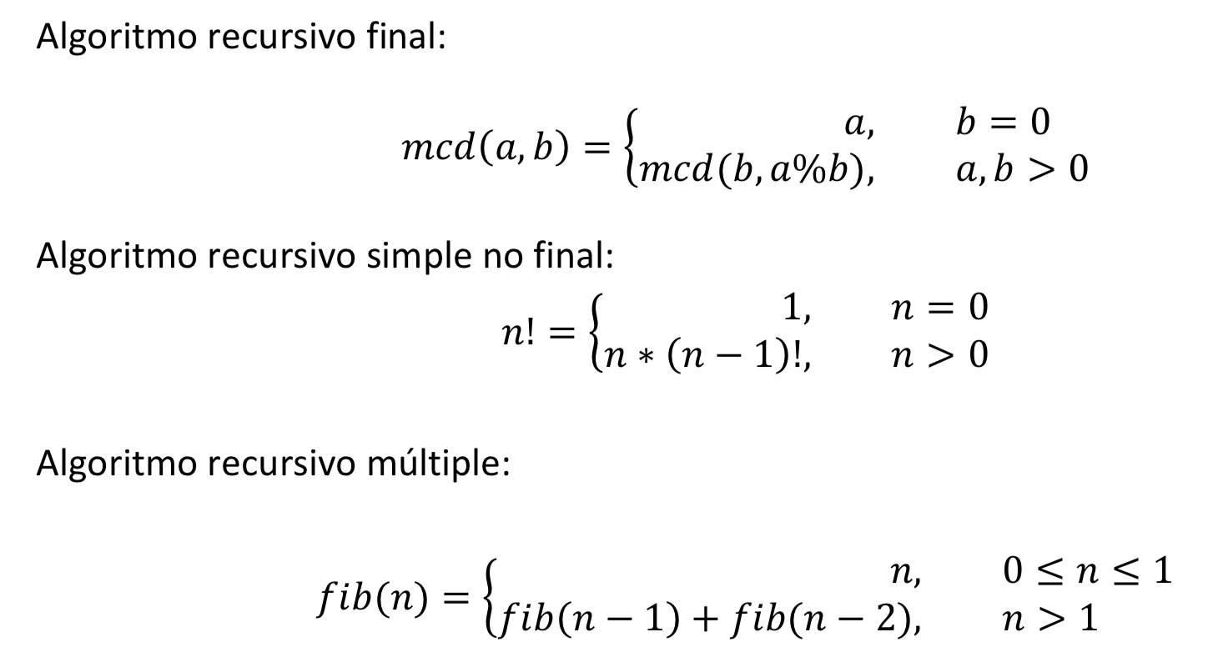
Elementos recursivos

Slide 4
Elementos recursivos
Conjunto de problemas: dominio
Casos base
Casos recursivos
Tamaño de un problema

Slide 5
Diseño de alg. recursivos
Opción 1: Generalizar el problema (añadir propiedades) → definir tamaño y casos base → reducir cada problema a subproblemas más pequeños → definir la solución en base a la solución de los subproblemas
Opción 2: Definición de una función de partición
Opción 3: Partir de una definición o propiedades recursivas → definir tamaño del problema y casos base → encontrar algoritmo
Opción 4: Partir de una restricción de entrada salida

Slide 6
Generalización: tipos
Generalización de secuencias indexables:
Generalización sufija
Da una secuencia indexable s se generaliza a todas las subsecuencias (i,s) con 0<= i < |s|.
Generalización central
Da una secuencia indexable s se generaliza a todas las subsecuencias (i,j,s) con 0<= i <= j <|s|.
Generalización de secuencias no indexables
Asociamos a la secuencia s un iterador it. Se generaliza al conjunto de problemas (e, it) donde e es el primer elemento de la secuencia e it un iterador sobre el resto de elementos.
Otras generalizaciones

Slide 7
Generalización: Ejemplos
Se trata de encontrar el índice del elemento e en la secuencia ls y si no lo contiene entonces devolver -1. Abordemos el problema siguiente con diferentes hipótesis
Asumir que la secuencia es indexable y no está ordenada
Asumir que la secuencia es indexable y ordenada
Asumir que la secuencia es no indexable y ordenada
Asumir que la secuencia es no indexable y no ordenada

Slide 8
Lista no ordenada
public static <E> Integer index3(List<E> ls, E elem) {
return index3(0,ls,elem);
}
private static <E> Integer index3(Integer i, List<E> ls, E elem) {
Integer b = -1; Integer n = ls.size();
if(n-i> 0){
b = index3(i+1,ls,elem);
if (ls.get(i).equals(elem)) b = i;
else b
}
return b;
}
private static <E> Integer index3(Integer i, List<E> ls, E elem) {
Integer b = -1; Integer n = ls.size();
if(n-i> 0){
if (ls.get(i).equals(elem)) b = i;
else b = index3(i+1,ls,elem);
}
return b;
}

Slide 9
Lista no ordenada
public static <E> Integer index3(List<E> ls, E elem) {
return index3(0, ls.size(),ls,elem);
}
private static <E> Integer index3(Integer i, Integer j, List<E> ls, E elem) {
Integer r = -1;
if(j-i> 0){
Integer k = (j+i)/2;
Integer r1 = index3(i,k,ls,elem);
Integer r2 = index3(k+1,j,ls,elem);
if (ls.get(k).equals(elem)) r = i;
else if(r1 !=-1) r = r1;
else r = r2;
}
return r;
}
private static <E> Integer index3(Integer i, Integer j, List<E> ls, E elem) {
Integer r = -1;
if(j-i> 0){
Integer k = (j+i)/2;
if (ls.get(k).equals(elem)) r = i;
else if(r==-1) { r = index3(i,k,ls,elem);
else r = index3(k+1,j,ls,elem);
}
return r;
}

Slide 10
Lista ordenada
<E> Integer index4(List<E> ls, E elem, Comparator<E> cmp) {
return index4(0,ls.size(),ls,elem,cmp);
}
<E> Integer index4(Integer i, Integer j, List<E> ls, E elem, Comparator<E> cmp) {
Integer r = -1;
if(j-i>1){
Integer k = (j+i)/2;
if (cmp.compare(elem,ls.get(k)) == 0) r = k;
else if (cmp.compare(elem,ls.get(k)) < 0) r = index4(i,k,ls,elem,cmp);
else r = index4(k+1,j,ls,elem,cmp);
}
return r;
}

Slide 11
Secuencia no indexable
Fichero no ordenado
<E> Integer index4(String file, String elem) {
Iterator<String> it = Iterables.file(file).iterator();
return index4(0,it,elem);
}
<E> Integer index4(Integer i, Iterator<String> it, E elem) {
Integer r = -1;
if(it.hasNext()){
String e = it.next();
r = index4(i+1,it,elem);
if (e.equals(elem)) r = i;
}
return r;
}
<E> Integer index4(Integer i, Iterator<String> it, E elem) {
Integer r = -1;
if(it.hasNext()){
String e = it.next();
if (e.equals(elem)) r = i;
else r = index4(i+1,it,elem);
}
return r;
}

Slide 12
Fichero ordenado
Fichero ordenado
<E> Integer index(String file, String elem) {
Iterator<String> it = Iterables.file(file).iterator();
return index(0,it,elem);
}
<E> Integer index(Integer i, Iterator<String> it, E elem) {
Integer r = -1;
if(it.hasNext()){
String e = it.next();
if (e.equals(elem)) r = i;
else if(e > elem) r = -1;
else r = index(i+1,it,elem);
}
return r;
}

Slide 13
Otras generalizaciones
Dada una cadena, ¿es un palíndromo?
boolean esPalindromo4(String p) {
return esPalindromo4(0,p.length()-,p);
}
boolean esPalindromo4(int i, int j, String p) {
boolean b = true;
if (j - i > 1) {
b = p.charAt(i) == p.charAt(j-1) && esPalindromo4(i + 1, j - 1, p);
}
return b;
}

Slide 14
Otras generalizaciones
Operadores de cortocircuito
boolean esPalindromo4(String p) {
return esPalindromo4(0,p.length()-,p);
}
boolean esPalindromo4(int i, int j, String p) {
boolean b = true;
if (j - i > 1) {
b = p.charAt(i) == p.charAt(j-1);
if(b) b = esPalindromo4(i + 1, j - 1, p);
}
return b;
}

Slide 15
Otras generalizaciones
Operadores de cortocircuito
boolean esPalindromo4(String p) {
return esPalindromo4(0,p.length()-,p);
}
boolean esPalindromo4(int i, int j, String p) {
boolean b = p.charAt(i) == p.charAt(j-1));
if (j - i > 1 && b) {
b = esPalindromo4(i + 1, j - 1, p);
}
return b;
}

Slide 16
Funciones de partición: tipos
Una función de partición obtiene una vista de un agregado de datos. La vista se compone de varias partes del agregado
Podemos definir funciones de partición para listas, conjuntos ficheros, matrices, etc.
View1<D,E> (E e, D rs)
View2<D> (D left,D right).
View2E<D> (E e,D left,D right).
View4<D> (D a, D b, D c, D d).

Slide 17
Funciones de partición
Encontrar en una lista el elemento más cercano a uno dado
Integer cercano(List<Integer> ls, Integer e) {
int n = ls.size();
Integer r = null;
if(n<1) Preconditions.checkArgument(!ls.isEmpty());
else if (n == 1) r = ls.get(0);
else if (n == 2) r = masCercano(e, ls.get(0), ls.get(1));
else if (n > 2) {
View2E<List<Integer>, Integer> w = List2.view2eOverlap(ls);
if (e == w.e()) r = w.e();
else if (e < w.e()) r = cercano(w.left(), e);
else r = cercano(w.right(), e);
}
return r;
}

Slide 18
Recursividad múltiple y matrices
Diseñe un algoritmo que dada una matriz de 𝑛 𝑥 𝑛 enteros (con 𝑛=2m; siendo m un número entero mayor que 0), devuelva cierto si el valor en la casilla superior izquierda es menor al de la casilla inferior derecha, y cada una de las 4 submatrices cumplen también dicha propiedad, y así sucesivamente.

Slide 19
Recursividad múltiple y matrices
Vistas de una matriz
Boolean cumpleEnunciado2(Matrix<Integer> m) {
Boolean r = true;
if (m.area() > 1) {
r = m.corners().get(0) < m.corners().get(3);
View4<Matrix<Integer>> w = m.views4();
r = r && cumpleEnunciado2(w.a())
&& cumpleEnunciado2(w.b())
&& cumpleEnunciado2(w.c())
&& cumpleEnunciado2(w.d());
}
return r;
}

Slide 20
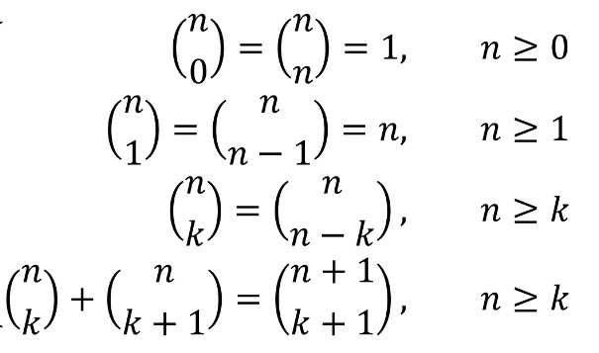
A partir de propiedades
Partir de unas propiedades, definir el conjunto de problemas, el tamaño, los casos base y como la solución de un problema se consigue a través de las de otros más pequeños
Ejemplo: Diseñar un algoritmo basado en estas propiedades

Slide 21
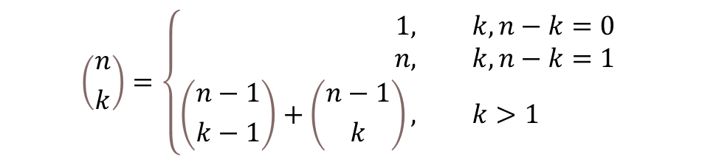
A partir de propiedades
$$\left({n \atop k}\right)=\left\{\begin{aligned}1, &k, n−k=0 \\ n, &k, n−k=1 \\ \left({n−1 \atop k−1}\right)+\left({n−1 \atop k}\right), &k>1\end{aligned}\right.$$
public static BigInteger binom(Long n, Long k) {
BigInteger r;
if(k==0 || n-k ==0) r = BigInteger.ONE;
else if(k==1 || n-k ==1) r = new BigInteger(n.toString());
else {
r = binom(n-1, k-1).add(binom(n-1, k));
}
return r;
}

Slide 22
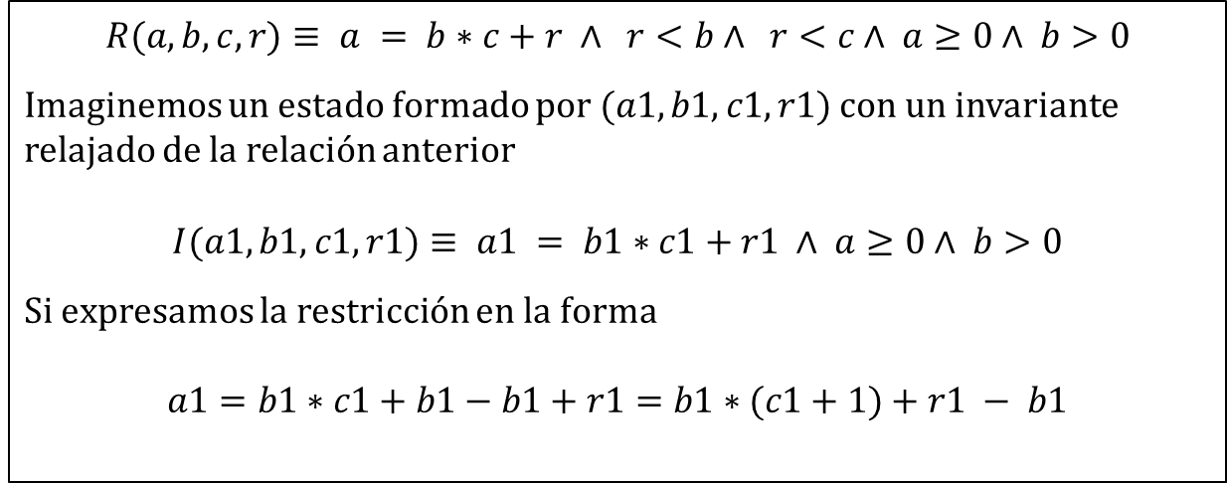
Restricción de entrada-salida
Restricción entrada-salida: Un predicado que relaciona los parámetros con el resultado.
Dados a, b encontrar su cociente y resto:
Generalizar
Encontrar invariante
Definir función siguiente
Definir el tamaño del problema
$$R(a,b,c,r)≡ a = b∗c+r ∧ r<b∧ r<c∧ a≥0∧ b>0$$
Imaginemos un estado formado por $(a1,b1,c1,r1)$ con un invariante relajado de la relación anterior
$$I(a1,b1,c1,r1)≡ a1 = b1∗c1+r1 ∧ a≥0∧ b>0$$
Si expresamos la restricción en la forma
$$a1=b1∗c1+b1−b1+r1=b1∗(c1+1)+r1 − b1$$

Slide 23
Restricción de entrada-salida
$$Función siguiente:$$
$$cr\left(c1,r1\right)=\left\{\begin{aligned}(c1,r1), &r1−b<0 \\ cr(c1+1,r1−b1), &r1−b≥0\end{aligned}\right.$$
$Tamaño:$ r1
public static record Cr(Integer c, Integer r) {}
Cr cr(Integer a, Integer b) {
Integer c = 0, r = a;
if(r-b>0){
Cr = cr(c+1,r-b);
}
return new Cr(c,r);
}

Slide 24
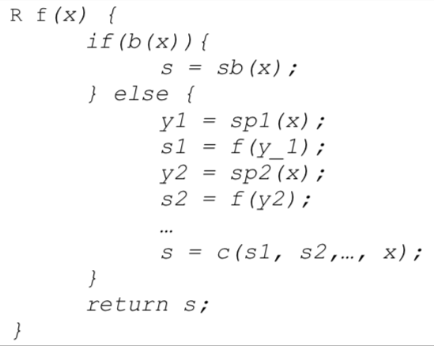
Esquema recursivo multiple
Esquema general de un algoritmo recursivo mútiple:
b(x) → es caso base?
sb(x) → solución del caso base
y1, y2, … → subproblemas
sp1(x), sp2(x), … → cálculo de los subproblemas
s1, s2, … → soluciones de los subproblemas
c(s1, s2, …, x) → función de combinación (soluciones de los subproblemas + propiedades del problema)

Slide 25
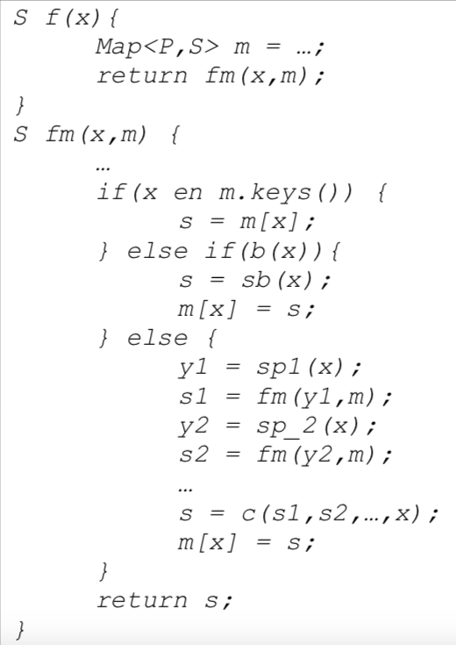
Esquema con memoria
Recursividad con memoria: para evitar cálculos cuando hay muchos subproblemas repetidos
Necesitamos un diccionario (m) que almacene la solución s para cada problema x ya resuelto
P es el tipo de los problemas y S es el tipo de la solución

Slide 26
Fibonacci sin y con memoria
BigInteger fib(Integer n) {
return fib(n, new HashMap<>());
}
BigInteger fib(Integer n, Map<Integer,BigInteger> m) {
BigInteger r = null;
if (m.contains(n))
r = m.get(m);
else if (n==0) {
r = BigInteger.ZERO;
m.put(n,r);
} else if (n==1) {
r = BigInteger.ONE;
m.put(n,r);
} else {
r = fib(n-1,m).add(fib(n-2,m));
m.put(n,r);
}
return r;
}
fib(n) = fib(n-1)+fib(n-2),
fib(0) =0, fib(1)=1
BigInteger fib(Integer n) {
BigInteger r = null;
if (n==0) {
r = BigInteger.ZERO;
} else if (n==1) {
r = BigInteger.ONE;
} else {
r = fib(n-1).add(fib(n-2));
}
return r;
}

Slide 27
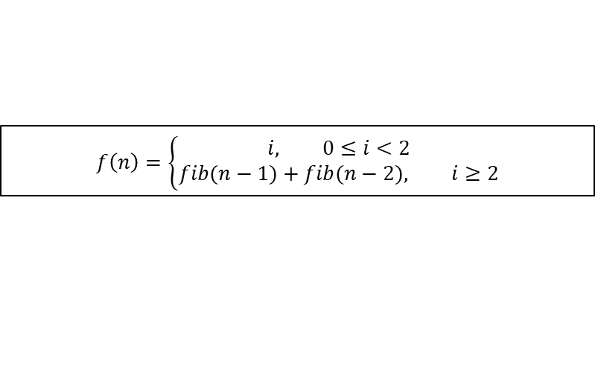
Trasformación recursivo múltiple a iterativo
$$f\left(n\right)=\left\{\begin{aligned}i, 0≤i<2 \\ &fib(n−1)+fib(n−2), i≥2\end{aligned}\right.$$
public static BigInteger fblin(Integer n){
Map<Integer,BigInteger> m = new HashMap<>();
for(int i = 0;i<=n;i++) {
BigInteger r;
if(i==0) r = BigInteger.ZERO;
else if(i==1) r = BigInteger.ONE;
else r = aa.multiply(m.get(i-1)).add(bb.multiply(m.get(i-2)));
m.put(i, r);
m.remove(i-3);
}
return m.get(n);
}

Slide 28
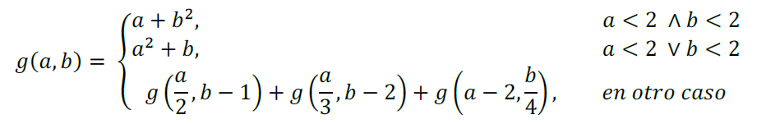
Transformación a iterativo
Siendo a y b enteros positivos
Estrategia button-up:
Se empiezan por los casos bases
Hay que calcular los subproblemas a partir de los casos bases
Los problemas a partir de los subproblemas

Slide 29
Transformación a iterativo
Long iterativo(int a, int b) {
Map<Pair<Integer, Integer>, Long> res = new HashMap<>();
for (int i = 0; i <= a; i++) {
for (int j = 0; j <= b; j++) {
if (i < 2 && j < 2) {
res.put(Pair.of(i, j), i + j*j + 0L);
} else if (i < 2 || j < 2) {
res.put(Pair.of(i, j), i*i + j + 0L);
} else {
Long v1 = res.get(Pair.of(i / 2, j - 1));
Long v2 = res.get(Pair.of(i / 3, j - 2));
Long v3 = res.get(Pair.of(i - 2, j / 4));
res.put(Pair.of(i, j), v1 + v2 + v3);
}
}
}
return res.get(Pair.of(a, b));
}

Slide 30
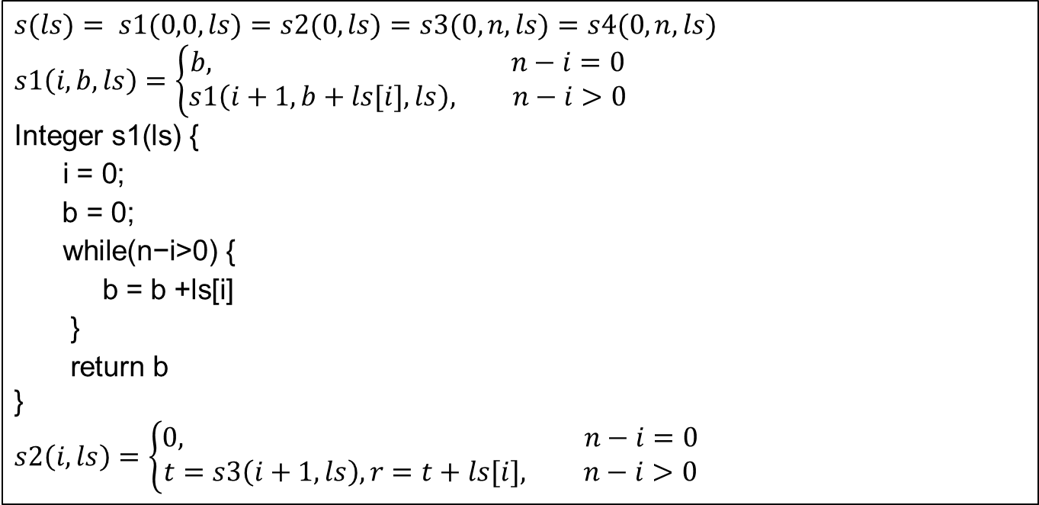
Transformación recursivo simple a iterativo
$$s(ls)= s1(0,0,ls)=s2(0,ls)=s3(0,n,ls)=s4(0,n,ls)$$
$$s1\left(i,b,ls\right)=\left\{\begin{aligned}b, n−i=0 \\ s1\left(i+1,b+ls[i],ls\right), n−i>0\end{aligned}\right.$$
$$\text{Integer} \text{s}\text{1(}\text{ls}\text{) \{} \\ \text{i}\text{ = 0;}$$ $\text{b}\text{ = 0;}$
$$\text{while}\text{(}\text{n}\text{−}\text{i}\text{>0) \{}$$
$$\text{b}\text{ = }\text{b}\text{ +}\text{ls}\text{[}\text{i}\text{]}$$
$$\text{\}}$$
$$\text{return} \text{b}$$
$$\text{\}}$$
$$s2\left(i,ls\right)=\left\{\begin{aligned}0, n−i=0 \\ t=s3\left(i+1,ls\right), r=t+ls[i], n−i>0\end{aligned}\right.$$

Slide 31
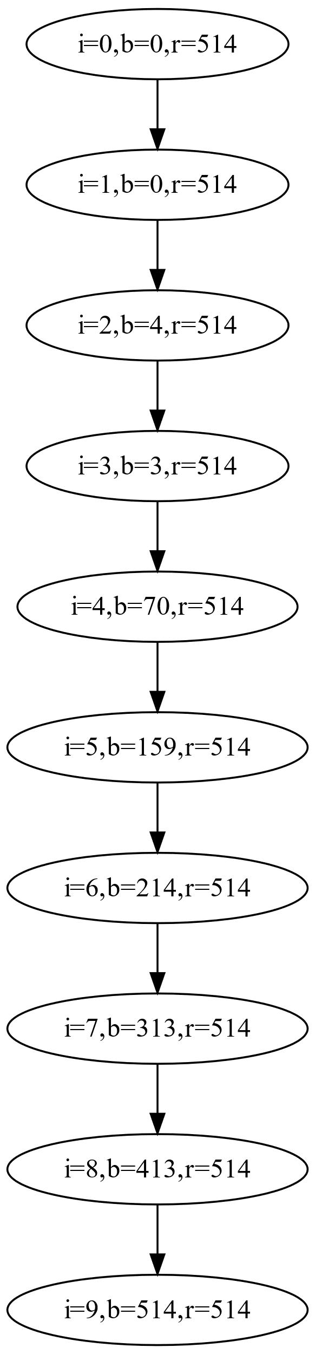
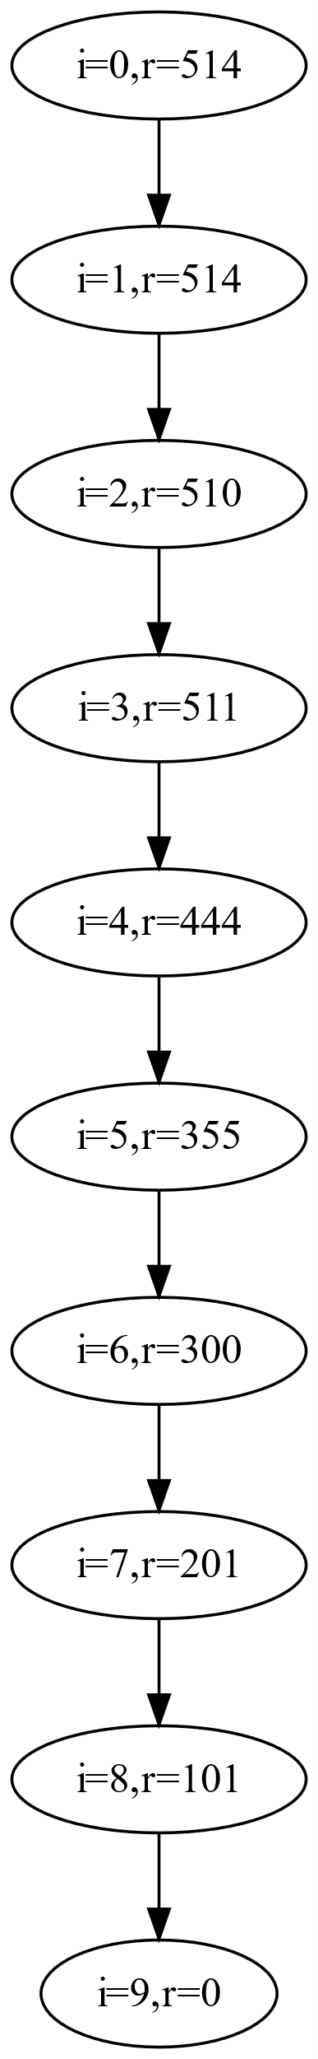
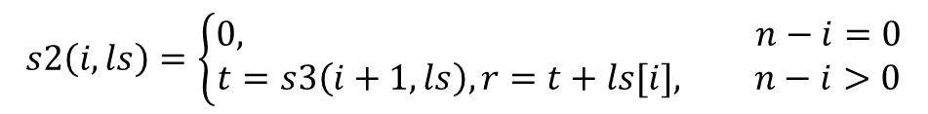
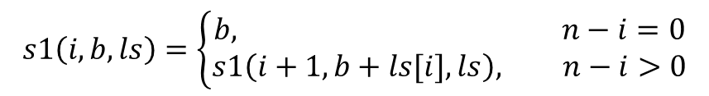
Transformación recursivo simple a iterativo
$$s1\left(i,b,ls\right)=\left\{\begin{aligned}b, n−i=0 \\ s1\left(i+1,b+ls[i],ls\right), n−i>0\end{aligned}\right.$$
$$s2\left(i,ls\right)=\left\{\begin{aligned}0, n−i=0 \\ t=s3\left(i+1,ls\right), r=t+ls[i], n−i>0\end{aligned}\right.$$
ls = [0,4,-1,67,89,55,99,100,101]

Slide 32
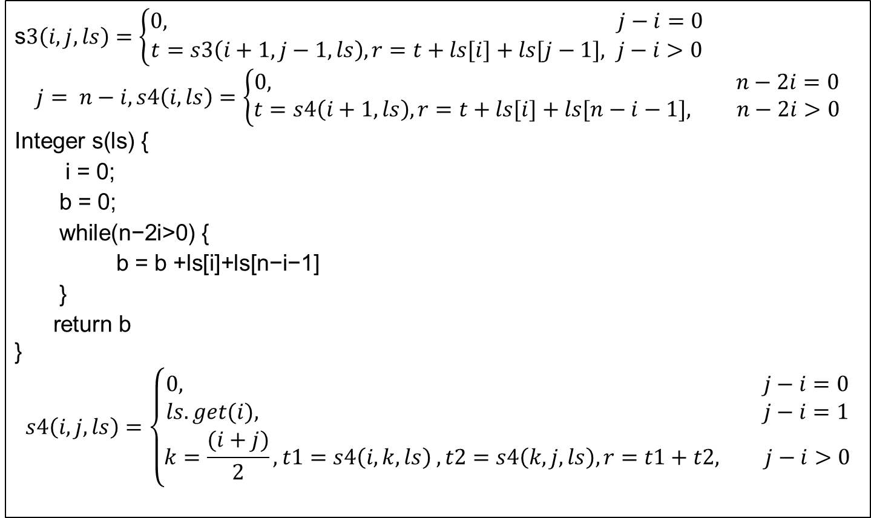
Transformación recursivo simple a iterativo
s$3\left(i,j,ls\right)=\left\{\begin{aligned}0, j−i=0 \\ t=s3\left(i+1,j−1,ls\right), r=t+ls[i]+ls[j−1], j−i>0\end{aligned}\right.$
$$j= n−i, s4\left(i,ls\right)=\left\{\begin{aligned}0, n−2i=0 \\ t=s4\left(i+1,ls\right), r=t+ls[i]+ls[n−i−1], n−2i>0\end{aligned}\right.$$
$$\text{Integer} \text{s}\text{(}\text{ls}\text{) \{} \\ \text{i}\text{ = 0;} \\ \text{b}\text{ = 0;}$$
$$\text{while}\text{(}\text{n}\text{−2}\text{i}\text{>0) \{}$$
$$\text{b}\text{ = }\text{b}\text{ +}\text{ls}\text{[}\text{i}\text{]+}\text{ls}\text{[}\text{n}\text{−}\text{i}\text{−1]}$$
$$\text{\}}$$
$$\text{return} \text{b}$$
$$\text{\}}$$
$$s4\left(i,j,ls\right)=\left\{\begin{aligned}0, j−i=0 \\ ls.get(i), j−i=1 \\ k=\frac{(i+j)}{2},t1=s4\left(i,k,ls\right) ,t2=s4\left(k,j,ls\right), r=t1+t2, j−i>0\end{aligned}\right.$$

Slide 33
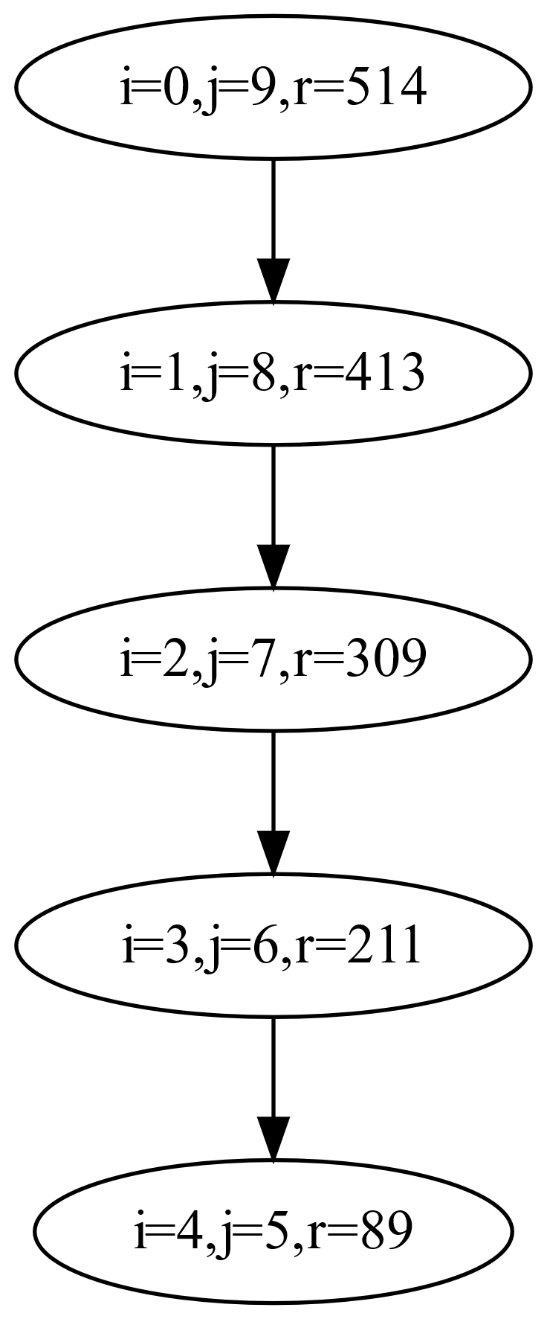
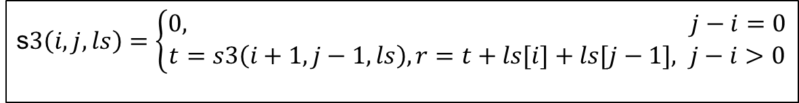
Transformación recursivo simple a iterativo
s$3\left(i,j,ls\right)=\left\{\begin{aligned}0, j−i=0 \\ t=s3\left(i+1,j−1,ls\right), r=t+ls[i]+ls[j−1], j−i>0\end{aligned}\right.$
ls = [0,4,-1,67,89,55,99,100,101]

Slide 34
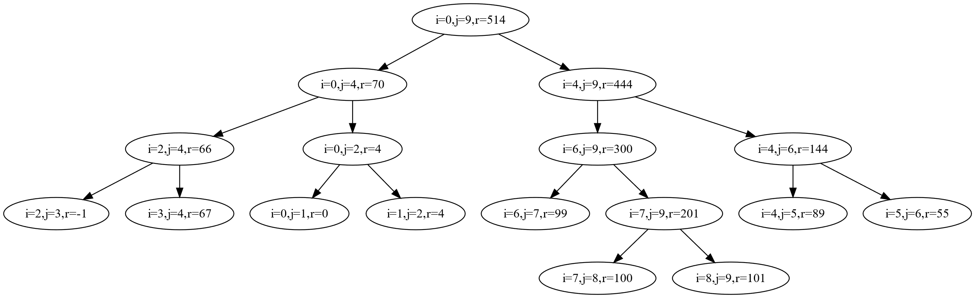
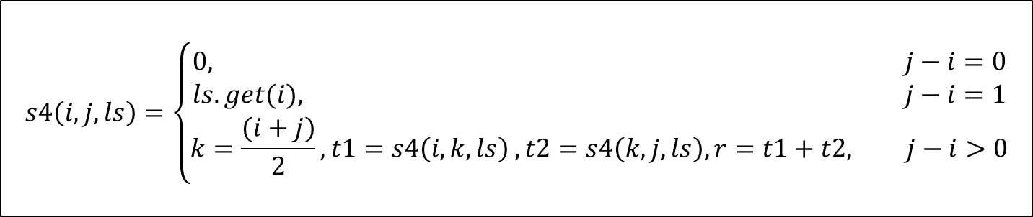
Transformación recursivo simple a iterativo
$$s4\left(i,j,ls\right)=\left\{\begin{aligned}0, j−i=0 \\ ls.get(i), j−i=1 \\ k=\frac{(i+j)}{2},t1=s4\left(i,k,ls\right) ,t2=s4\left(k,j,ls\right), r=t1+t2, j−i>0\end{aligned}\right.$$
ls = [0,4,-1,67,89,55,99,100,101]

Slide 35
Recursividad no final
Esquema general: aparece secuencia y acumulador. Acumulación por la derecha
R alg(X x) {
T t = it(x);
B b = alg(x,it);
return r(b);
}
B alg(X x, T t) {
if(hn(t)){
E e = nx1(t);
t = nx2(t);
b = alg(x,t);
if(!d(b)){
b = c(b,e); // b.c(e) si B es mutable
}
} else {
b = sb(x,t);
}
return b;
}

Slide 36
Recursividad final equivalente
Esquema general: aparece secuencia y acumulador. Acumulación por la izquierda
R alg(X x) {
T t = it(x);
B b = alg(x,it,b0);
return r(b);
}
B alg(X x, T t, B b) {
if(hn(t) && !d(b)){
E e = nx1(t);
t = nx2(t);
b = c’(b,e); // b.c(e) si B es mutable
b = alg(x,t,b);
} else {
b = c’(b,sb(x,t));
}
return b;
}

Slide 37
Iterativo equivalente
R alg(X x) {
T t = it(x);
B b = b0;
while(hn(t) && !d(b)){
E e = nx1(t);
t = nx2(t);
b = c’(b,e);
}
b = c’(b,sb(x,t));
return r(b);
}

Slide 38
Funcional equivalente
record Te(T t, B b, X x){
public static Te of(T t, B b, X x){
return new Te(t, b, x);
}
public Te next(){
E e = nx1(t);
t = nx2(t);
b = c’(b,e);
return Te.of(t,b,x);
}
}
R alg(X x) {
T t = it(x);
B b = b0;
Te r = Stream.iterate(Te.of(t,b,x),t->t.next()).
.filter(t->!(hn(t) && !d(b))
.findFirst()
.get();
b = c’(r.b(),sb(x,r.t()));
return r(b);
}

Slide 39
Transformación recursivo simple a iterativo
Ejemplo: comprobar si los elementos de una lista forman una progresión aritmética
Boolean esA(List<E> ls) {
Integer n = ls.size();
if(n-i <= 2) return true;
Integer r = ls.get(1)-ls.get(0);
return esAritmetica3(0,ls,r,n);
}
Boolean esA(Integer i, List<Integer> ls, Integer r, Integer n) {
Boolean b = true;
if(n-i > 1) {
Integer e1=ls.get(i),e2 =ls.get(i+1);
b = e2-e1 == r && esA(i+1,ls,r,n);
}
return b;
}
Boolean esA(Integer i, List<Integer> ls, Integer r, Integer n) {
Boolean b = true;
if(n-i > 1) {
Integer e1=ls.get(i),e2 =ls.get(i+1);
b = e2-e1 == r;
if(b) b = esA(i+1,ls,r,n);
}
return b;
}

Slide 40
Transformación recursivo simple a iterativo
Boolean esA(List<E> ls){
Integer n = ls.size();
if(n <=2) return true;
Integer i = 0; Boolean b = true;
Boolean b = true;
Integer r = ls.get(1)-ls.get(0);
while(n-i > 1 && b) {
E e1=ls.get(i),e2 =ls.get(i+1);
b = e2-e1 == r;
i++;
}
return b;
}

Slide 41
Transformación recursivo simple a iterativo
Ejemplo: dada una lista, obtener su inversa
List<E> inversa(List<E> ls){
return inversa(ls,0);
}
List<E> inversa(Integer i, List<E> ls){
List<E> r = new ArrayList<>();
if(i < ls.size()) {
r = inversa(i+1,ls);
r.add(ls.get(i);
}
return r;
}
List<E> inversa(List<E> ls) {
List<E> b = new ArrayList<>();
return inversa(ls,0,b);
}
List<E> inversa(Integer i, List<E> b, List<E> ls) {
List<E> b = new ArrayList<>();
if(i < ls.size()) {
b.add(0,ls.get(i));
b = inversa(i+1,b,ls);
}
return b;
}

Slide 42
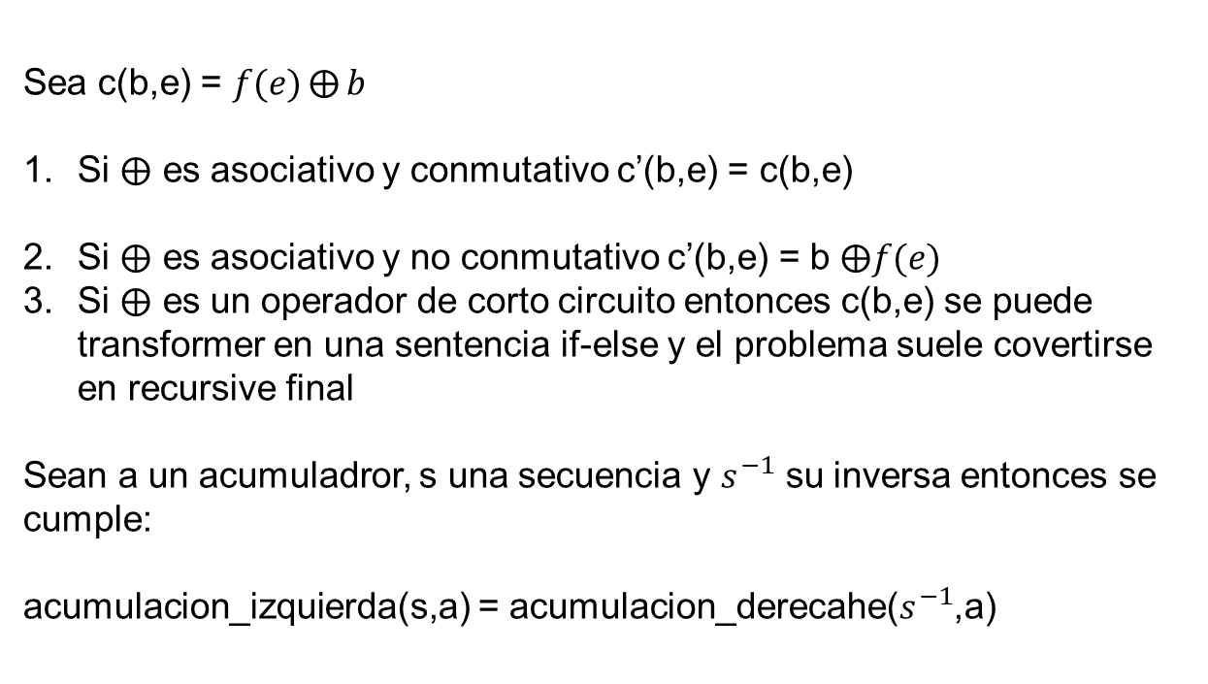
Transformación recursivo simple a iterativo: conclusiones
Sea c(b,e) = $f(e)⨁{b}$
Si $⨁$ es asociativo y conmutativo c’(b,e) = c(b,e)
Si $⨁$ es asociativo y no conmutativo c’(b,e) = b $⨁f(e)$
Si $⨁$ es un operador de corto circuito entonces c(b,e) se puede transformer en una sentencia if-else y el problema suele covertirse en recursive final
Sean a un acumuladror, s una secuencia y $s^{−1}$ su inversa entonces se cumple:
acumulacion_izquierda(s,a) = acumulacion_derecahe($s^{−1}$,a)

Slide 43
Esquemas Recursivos No Final y Múltiple Análisis y Diseño de Datos y Algoritmos Estructura de Datos y Algoritmos
ESCUELA TÉCNICA SUPERIOR DE
INGENIERÍA INFORMÁTICA
Departamento de Lenguajes y Sistemas Informáticos
Curso 2021-2022

